Slide 1

Oracle 11g
SQL: Fundamentals I
Uso de Operadores SET

Slide 2
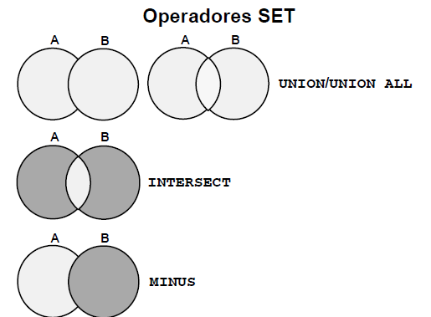
Fundamentals I

Slide 3
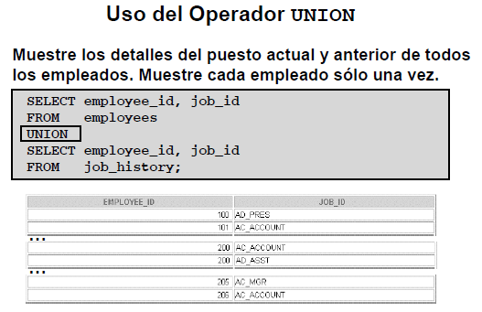
Fundamentals I
Q

Slide 4
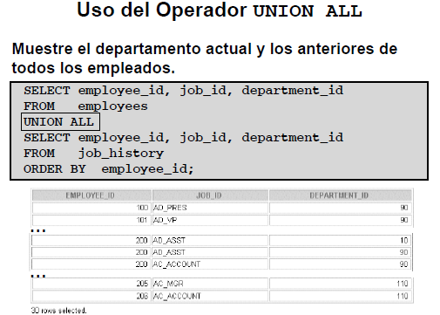
Fundamentals I
Q

Slide 5
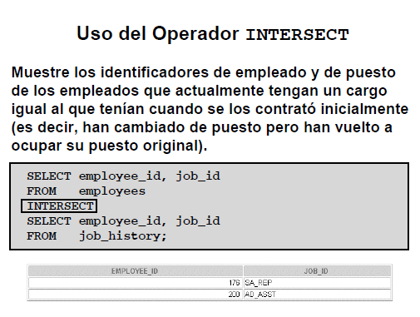
Fundamentals I
Q

Slide 6
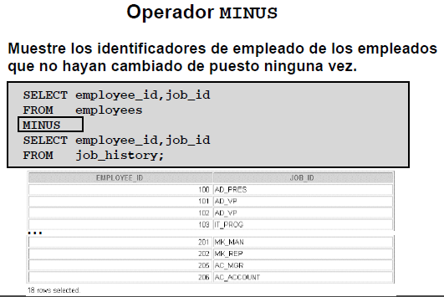
Fundamentals I
Q

Slide 7
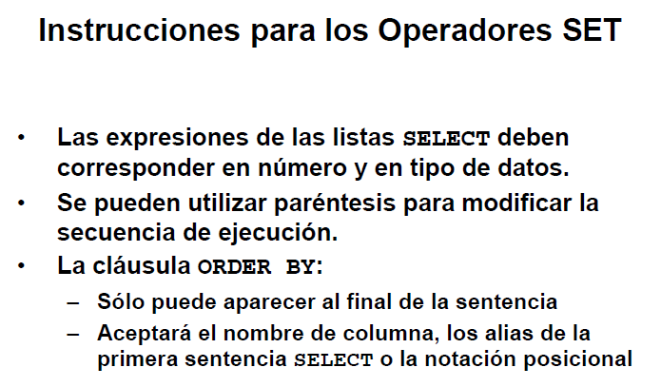
Fundamentals I

Slide 8
Fundamentals I
SELECT employee_id, department_id
FROM employees
WHERE (employee_id, department_id)
IN (
SELECT employee_id, department_id
FROM employees
UNION
SELECT employee_id, department_id
FROM job_history
);
Q

Slide 9
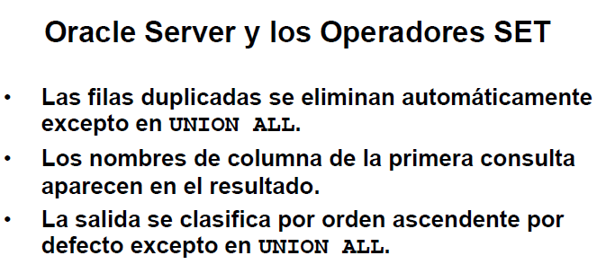
Fundamentals I

Slide 10
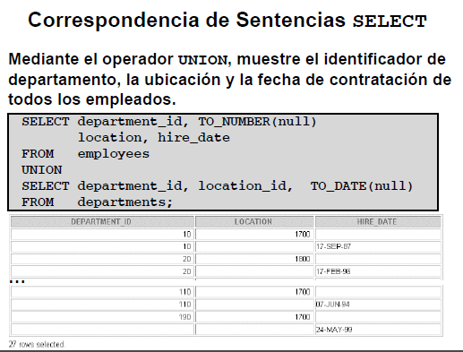
Fundamentals I
Q

Slide 11
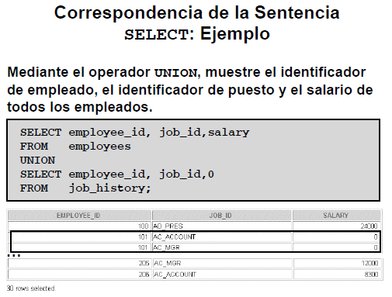
Fundamentals I
Q

Slide 12
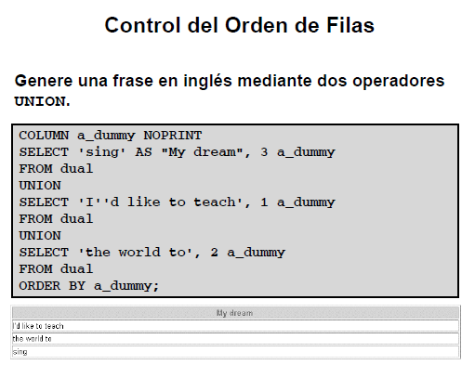
Fundamentals I
Q

Slide 13


Fundamentals I

Slide 14

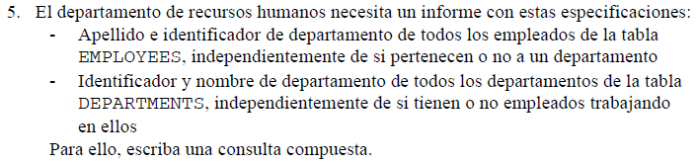
Fundamentals I

Slide 15
Oracle 11g
SQL: Fundamentals I
Manipulación de datos

Slide 16
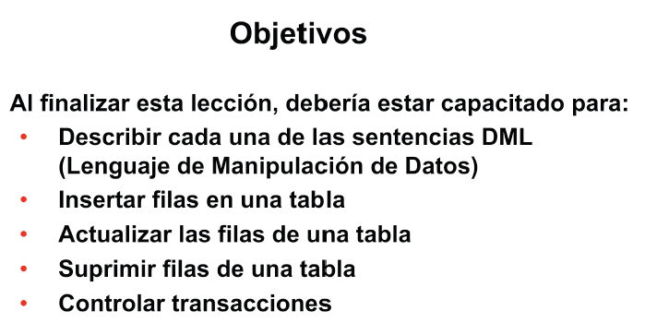
Fundamentals I

Slide 17
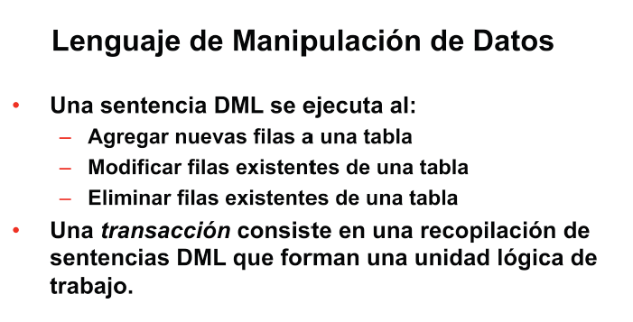
Fundamentals I

Slide 18
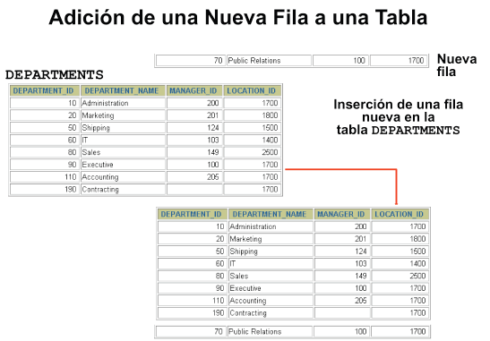
Fundamentals I

Slide 19
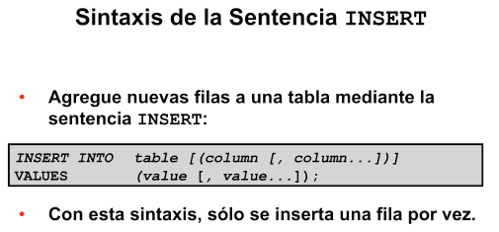
Fundamentals I

Slide 20
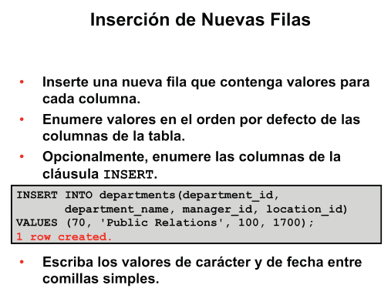
Fundamentals I

Slide 21
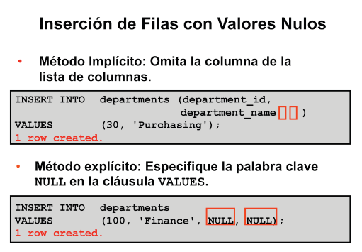
Fundamentals I

Slide 22
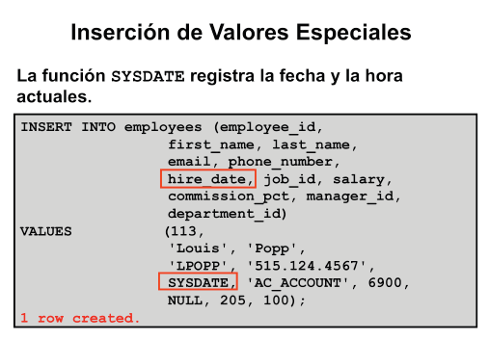
Fundamentals I

Slide 23
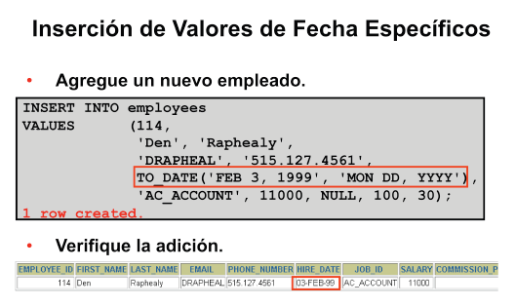
Fundamentals I

Slide 24
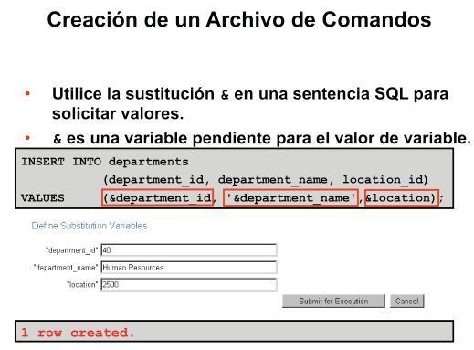
Fundamentals I

Slide 25
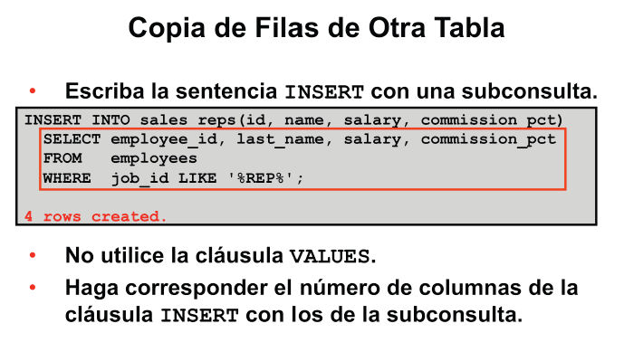
Fundamentals I

Slide 26
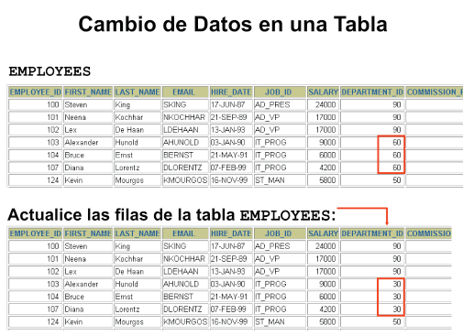
Fundamentals I

Slide 27
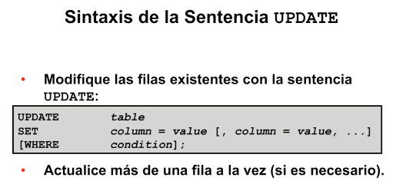
Fundamentals I

Slide 28
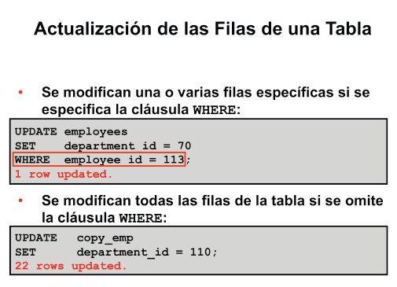
Fundamentals I

Slide 29
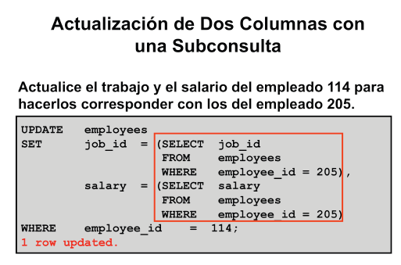
Fundamentals I

Slide 30
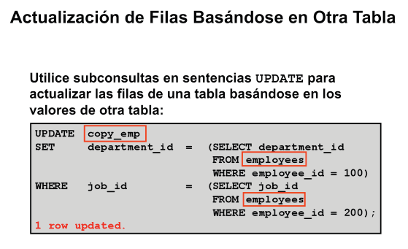
Fundamentals I

Slide 31
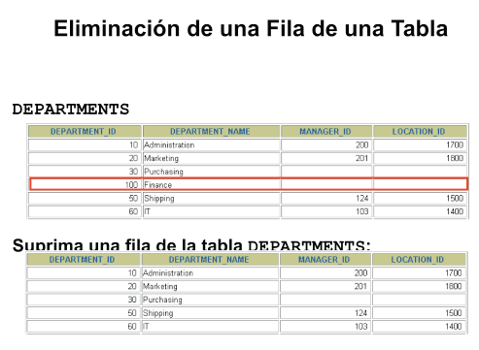
Fundamentals I

Slide 32
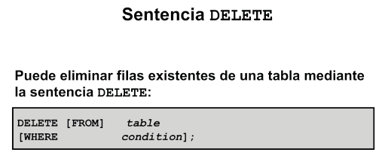
Fundamentals I

Slide 33
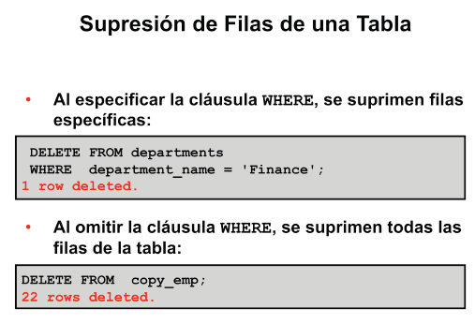
Fundamentals I

Slide 34
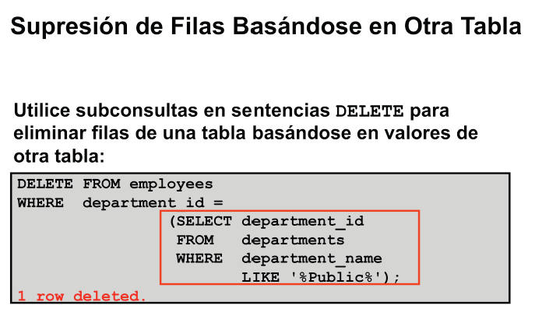
Fundamentals I

Slide 35
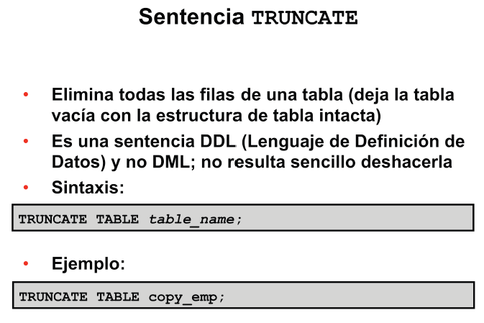
Fundamentals I

Slide 36
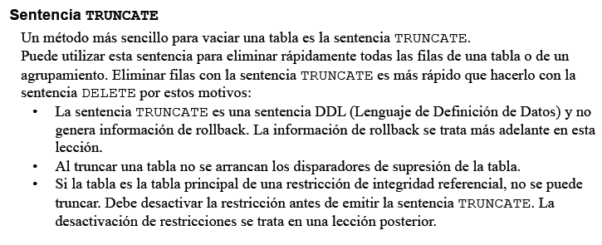
Fundamentals I

Slide 37
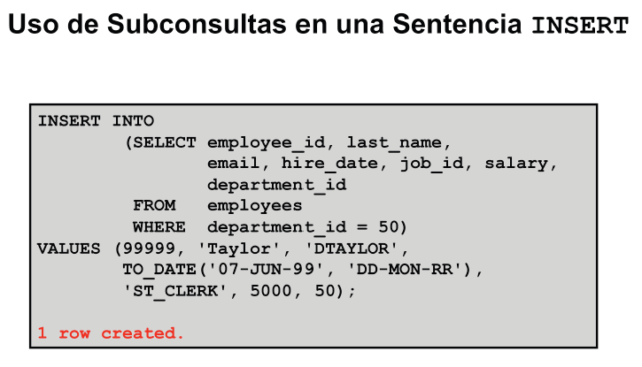
Fundamentals I

Slide 38
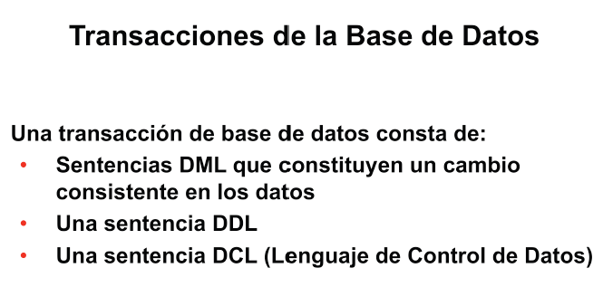
Fundamentals I

Slide 39
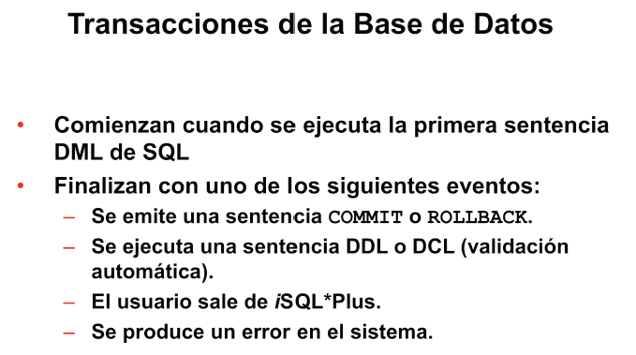
Fundamentals I

Slide 40
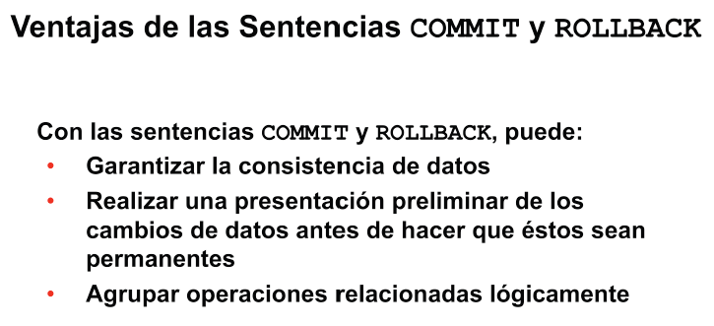
Fundamentals I

Slide 41
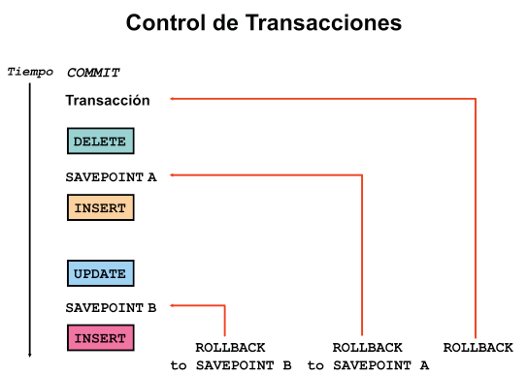
Fundamentals I

Slide 42
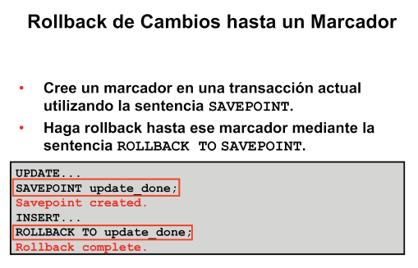
Fundamentals I

Slide 43
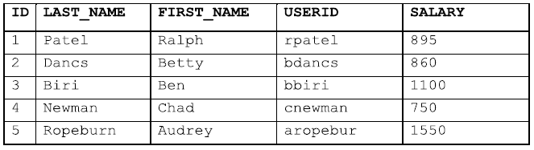
Fundamentals I

